Slide 1
对预测模型的改进
匀速模型的扩展kalman运动模型稳定收敛速度快，但是不能适用比较复杂的运动模式。匀加速模型收敛速度慢，反应时间慢，不稳定。
为了适应图像目标中运动模式，提升模型的拟合能力，考虑三个改进模型：
1.自适应噪声矩阵Q，R的Kalman滤波。
2.IMM交互多模型融合，匀速模型和匀加速模型结合。
3.无迹kalman滤波。

Slide 2
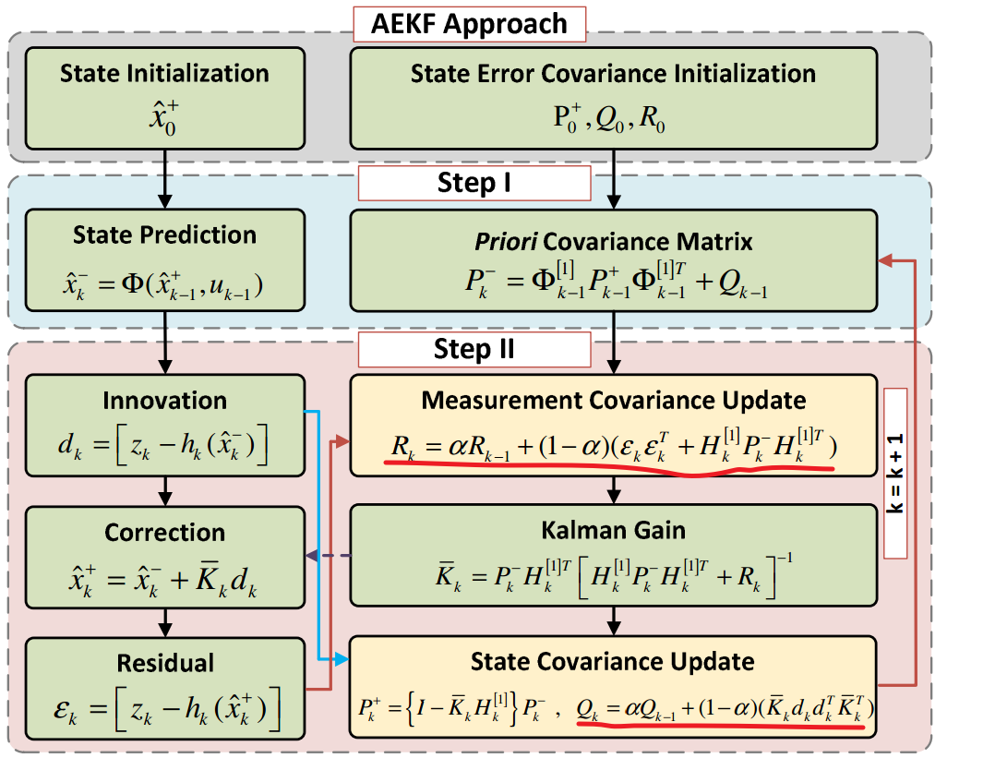
自适应kalman滤波（AEKF）
在模型迭代中自动更新Q,R。
离线实现，收敛非常慢。
可能需要调参来加快收敛。

Slide 3
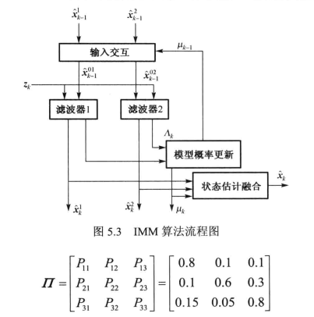
交互式多模型融合 IMM
IMM算法采用多个kalman滤波器进行并行处理。每个滤波器对应不同的状态空间模型：匀速模型，匀加速模型。
IMM用马尔科夫概率矩阵描述模型间转移的过程。

Slide 4
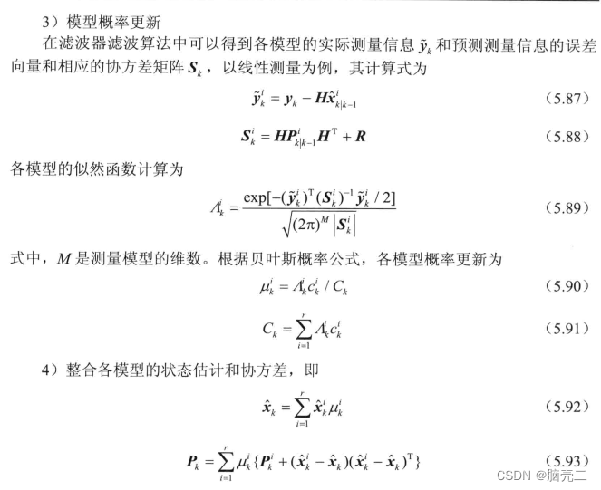
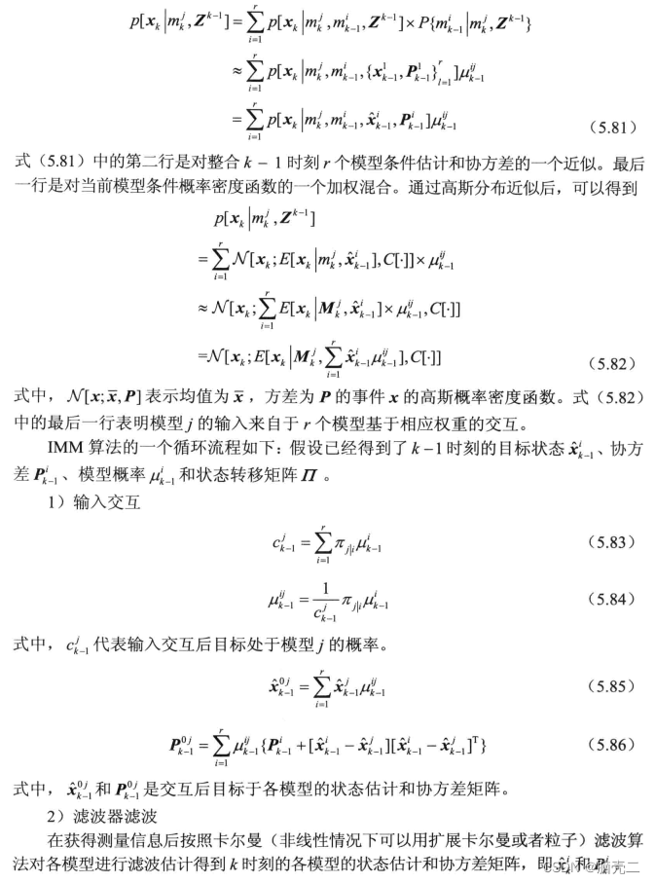
交互式多模型融合 IMM
IMM在输入交互时融合两个模型的状态变量和协方差矩阵，最后输出两个模型的融合结果。
离线实现遇到两个问题：1.最后使用似然函数更新模型概率可能会数值过小。2.模型权重的更新与模拟数据不符，即使目标在匀加速运动，匀加速kalman模型也没有增大权重。

Slide 5
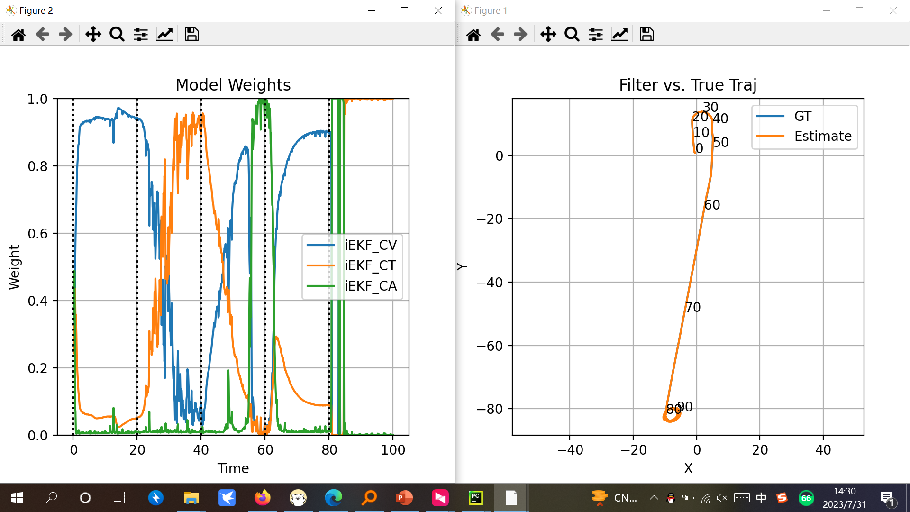
交互式多模型融合 IMM :开源结果

Slide 6
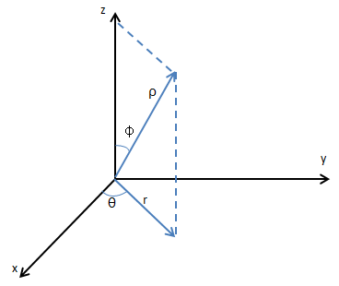
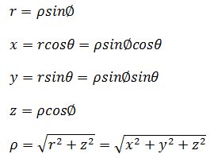
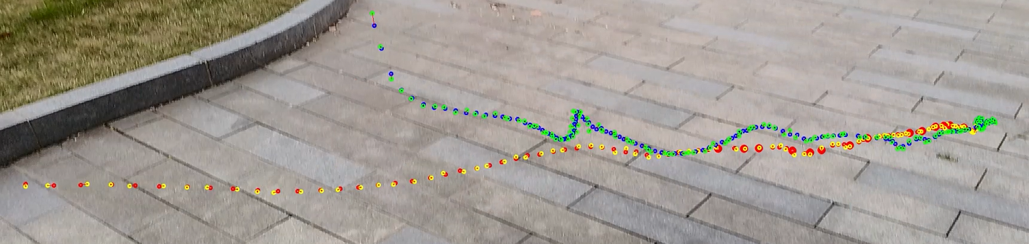
用球坐标来预测

Slide 7
定量分析
未修改 | x偏移 | y偏移 | 距离误差 | △x标准差 | △y标准差 | 速度误差x | 速度误差y | 绝对速度误差x | 绝对速度误差y
修改后
1 | 0.027556 | 0.035761 | 3.16111 | 3.999185 | 1.172519 | 0.000652 | -8.89E-05 | 0.058114 | 0.021758
1 | 0.027657 | 0.048593 | 3.159688 | 3.999169 | 1.17134 | 0.000652 | -8.75E-05 | 0.058113 | 0.021768
2 | 0.389908 | -0.03252 | 5.454845 | 7.561659 | 1.802612 | -0.0018 | -5.06E-05 | 0.147177 | 0.038688
2 | 0.388515 | 0.070281 | 5.464987 | 7.56063 | 1.79742 | -0.0018 | -3.52E-05 | 0.147165 | 0.038276
3 | -0.01707 | -0.04126 | 2.491004 | 2.705983 | 1.160876 | -0.0003 | 0.000101 | 0.053813 | 0.021105
3 | -0.01689 | -0.03259 | 2.492323 | 2.705889 | 1.164061 | -0.0003 | 0.000102 | 0.053811 | 0.021172
4 | -0.19776 | -0.24477 | 5.008271 | 6.247382 | 2.211362 | 0.000266 | 0.000145 | 0.126546 | 0.038682
4 | -0.2018 | 0.040183 | 5.020098 | 6.246357 | 2.223272 | 0.00026 | 0.000377 | 0.126528 | 0.038656
5 | 0.213703 | -0.08658 | 3.518522 | 3.412992 | 2.633622 | -2.90E-05 | 0.000279 | 0.079615 | 0.051662
5 | 0.200485 | 0.114211 | 3.530723 | 3.432479 | 2.614399 | -0.00031 | 0.000385 | 0.080042 | 0.050998
6 | -0.24548 | -0.58515 | 4.664451 | 5.343359 | 1.792504 | 0.000163 | -0.00087 | 0.131917 | 0.031625
6 | -0.2136 | 0.072768 | 4.627565 | 5.35311 | 1.683499 | 0.000213 | 5.36E-05 | 0.132039 | 0.032025
7 | 0.228362 | -0.49838 | 5.26066 | 4.528959 | 5.520091 | 0.000265 | -0.00048 | 0.111495 | 0.069062
7 | 0.241609 | 0.025846 | 4.688076 | 4.549157 | 2.892459 | 0.00027 | -1.27E-05 | 0.112357 | 0.054957
10 | -0.0753 | -0.01252 | 1.325362 | 1.33507 | 0.759671 | -0.00072 | 0.000238 | 0.033002 | 0.018303
10 | -0.07532 | -0.01135 | 1.32533 | 1.335084 | 0.759517 | -0.00072 | 0.000237 | 0.033002 | 0.018302
11 | -0.00526 | 0.12785 | 2.539938 | 2.325459 | 2.584389 | -0.00065 | -0.00023 | 0.036819 | 0.049749
11 | -0.00537 | 0.160791 | 2.539049 | 2.325604 | 2.57944 | -0.00065 | -0.00022 | 0.03682 | 0.049723
12 | -0.24665 | -0.05614 | 3.218316 | 3.556076 | 1.528686 | 0.000352 | 0.00045 | 0.080669 | 0.0347
12 | -0.24538 | -0.02185 | 3.220676 | 3.556433 | 1.535155 | 0.000352 | 0.000456 | 0.080676 | 0.034845

